Slide 1
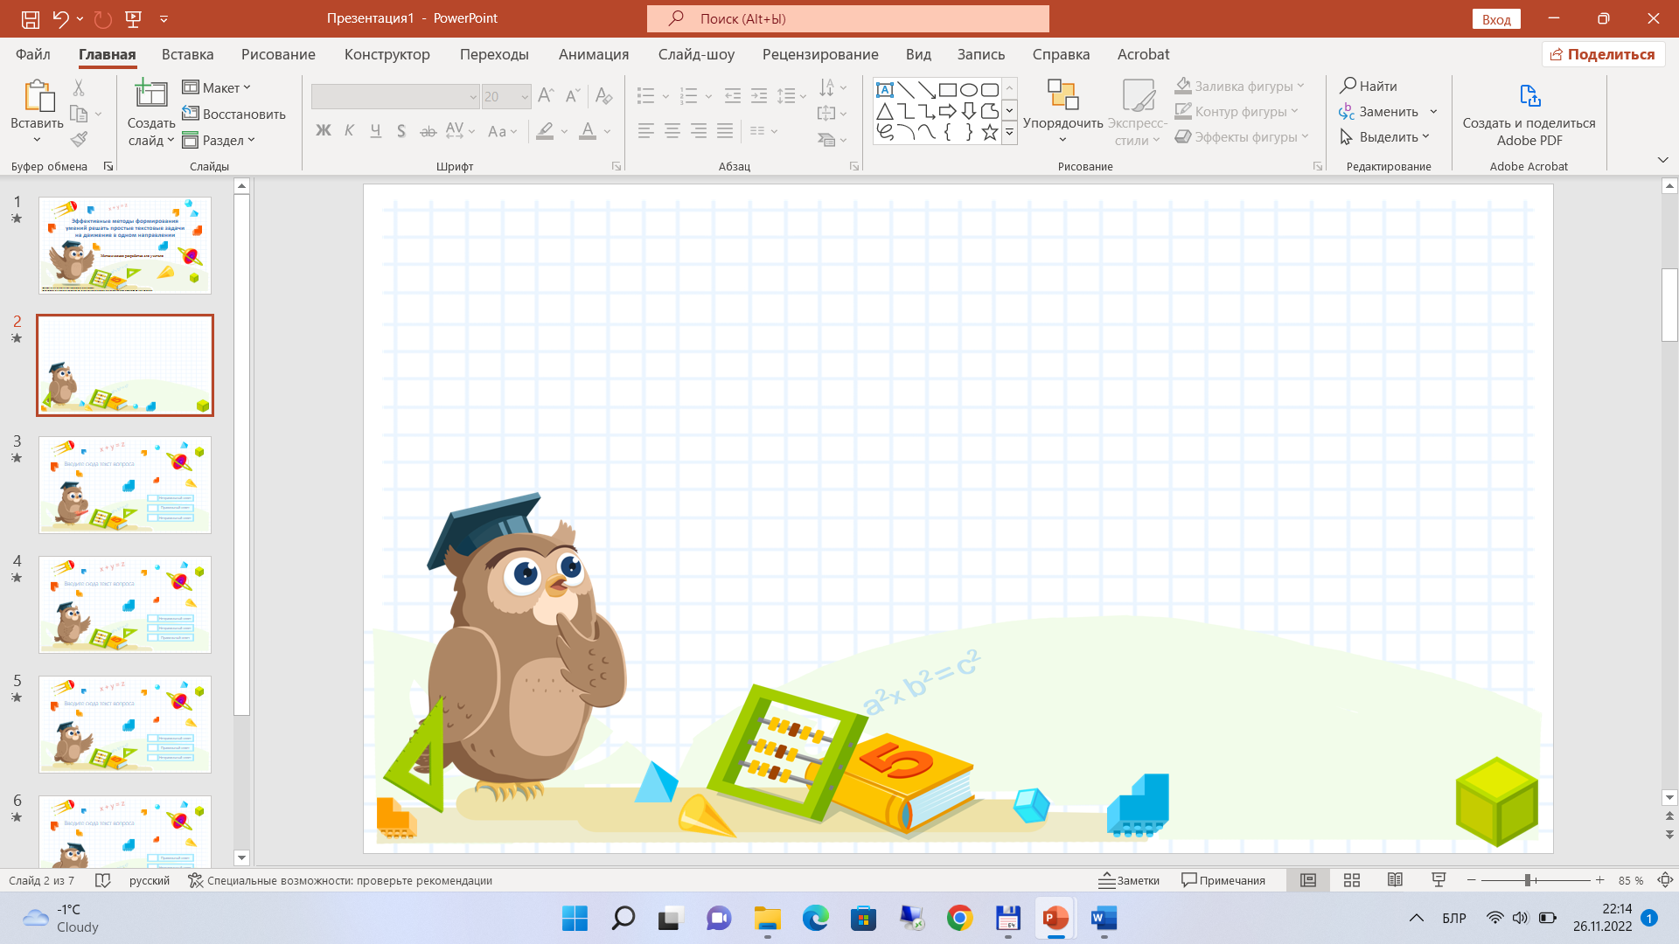



Использование приёма сравнения при составлении и решении обратных задач к прямой задаче на нахождение уменьшаемого
Методическая разработка для учителя
Задание 5
Е. С. Шилова, кандидат педагогических наук, доцент

Slide 2

Повторите!
Обратными называются задачи,
в которых одна из неизвестных величин становится известной, а одна из данных
величин становится неизвестной.
Задание:
расскажите друг другу, какие задачи называются обратными задаче 1.
2

Slide 3





Решите задачу. Составьте обратные задачи.
Из корзины взяли 30 яблок. В корзине осталось 17 яблок. Сколько яблок было в корзине?
Задание:
составьте краткую запись в виде таблицы, укажите названия компонентов
и результата действия вычитания.
3

Slide 4
Задача 1 — прямая
Из корзины взяли 30 яблок. В корзине осталось 17 яблок. Сколько яблок было в корзине?
Задачи | Было яблок, шт. | Взяли яблок, шт. | Осталось яблок, шт.
Задача 1, прямая | ? | 30 | 17
 | уменьшаемое | вычитаемое | разность
Задача 2, обратная задаче 1 | ? | ? | 17
Задача 3, обратная задаче 1 | ? | 30 | ?
Задание:
вместе проверьте правильность составления краткой записи в таблице трёх задач.
4

Slide 5
Задача 1 — прямая
Из корзины взяли 30 яблок. В корзине осталось
17 яблок. Сколько яблок было в корзине?
17 + 30 = 47 (ябл.)
Ответ: было 47 яблок.
Задание:
вместе проверьте правильность
решения задачи.
Что вы нашли в задаче 1?
Как вы нашли уменьшаемое?
5

Slide 6

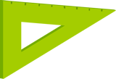
Повторите!
Чтобы найти неизвестное уменьшаемое, надо к разности прибавить вычитаемое.
Задание:
проверьте друг у друга знание правила.
6

Slide 7
Задача 2 — обратная задаче 1
В корзине было 47 яблок. После того как несколько яблок взяли, в корзине осталось 17 яблок. Сколько яблок взяли из корзины?
47 – 17 = 30 (ябл.)
Ответ: взяли 30 яблок.
Задание:
вместе проверьте правильность составления и решения задачи.
Что изменилось в задаче 2?
Что вы нашли в задаче 2?
Как вы нашли вычитаемое?
7

Slide 8
Повторите!
Чтобы найти
неизвестное вычитаемое,
надо из уменьшаемого
вычесть разность.
Задание:
проверьте друг у друга знание правила.
8

Slide 9
Задача 3 — обратная задаче 1
В корзине было 47 яблок. Из корзины взяли 30 яблок. Сколько яблок осталось в корзине?
47 – 30 = 17 (ябл.)
Ответ: осталось 17 яблок.
Задание:
вместе проверьте правильность составления и решения задачи.
Что изменилось в задаче 3?
Что вы нашли в задаче 3?
9

Slide 10
Задача 1 Задача 2 Задача 3
17 + 30 = 47 (ябл.) 47 – 17 = 30 (ябл.) 47 – 30 = 17 (ябл.)
Ответ: было 47 яблок. Ответ: взяли 30 яблок. Ответ: осталось 17 яблок.
Задание:
сравните запись решения трёх задач.
Докажите, что задачи 2 и 3 — обратные задаче 1.
Как вы думаете, решая задачи 2 и 3, обратные задаче 1, мы проверяем правильность решения прямой задачи 1?
10

Slide 11
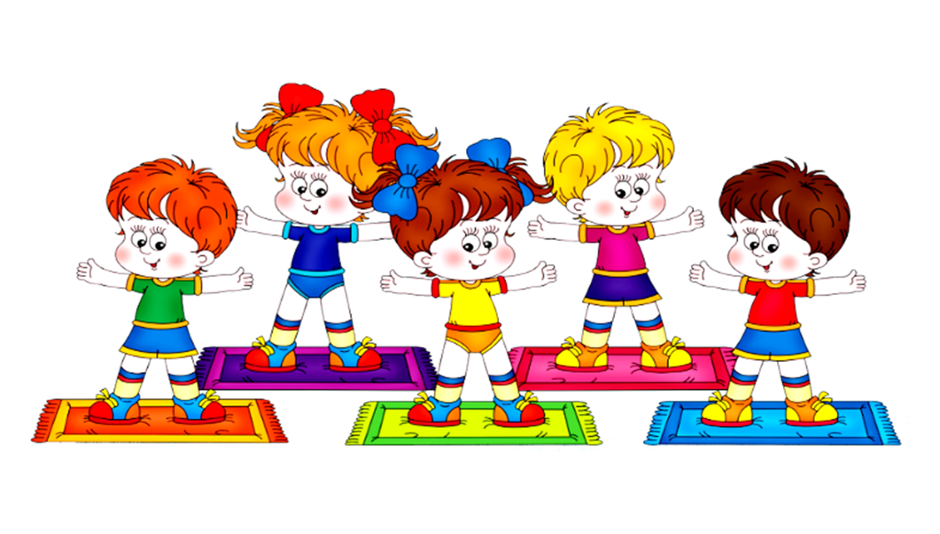
Физкультминутка
flomaster.club
11

Slide 12
Подведение итогов выполнения задания
Запомните!
Обратными называются задачи,
в которых одна из неизвестных величин становится известной, а одна из данных
величин становится неизвестной.
Задание:
проверьте у себя усвоенные знания.
12

Slide 13
Подведение итогов выполнения задания.
Продолжите!
Обратными называются задачи,
в которых одна из неизвестных
величин становится …,
а одна из данных величин
становится … .
Задание:
проверьте друг у друга усвоенные знания.
13

Slide 14
Подведение итогов выполнения задания
Запомните!
Чтобы найти неизвестное уменьшаемое, надо к разности прибавить вычитаемое.
Задание:
проверьте у себя усвоенные знания.
14

Slide 15
Подведение итогов выполнения задания
Продолжите!
Чтобы найти неизвестное
уменьшаемое, надо … .
Задание:
проверьте друг у друга усвоенные знания.
15

Slide 16
Подведение итогов выполнения задания
Запомните!
Чтобы найти
неизвестное вычитаемое,
надо из уменьшаемого
вычесть разность.
Задание:
проверьте у себя усвоенные знания.
16

Slide 17
Подведение итогов выполнения задания
Продолжите!
Чтобы найти неизвестное вычитаемое, надо … .
Задание:
проверьте друг у друга усвоенные знания.
17

Slide 18

РЕФЛЕКСИЯ
Запомнили ли вы:
какие задачи называются обратными задаче 1;
способы нахождения неизвестных
уменьшаемого и вычитаемого?
Возникали ли у вас трудности
при самостоятельном составлении
и решении задач 2 и 3, обратных задаче 1?
Что необходимо сделать, чтобы устранить все затруднения, которые возникали при составлении
и решении задач 2 и 3, обратных задаче 1?
17

